Slide 1




경남대학교 피지컬AI 사관학교
통합반 1일차
완성된 제조 AI를 만나고,
온톨로지가 필요한 이유 알아보기
유온 한 값이 전달되는 경로와 경보 이후의 판단에 필요한 지식

Slide 2
경남대학교 피지컬AI 사관학교
02
HYD 시스템 구조와 데이터 리니지
이론
유온 TS1 한 값이 설비에서 저장소와 화면까지 전달되는 경로

Slide 3

유압 파워팩 HYD-01의 구성과 유온 TS1의 계측 지점
센서 값마다 태그(Tag)라는 이름이 붙으며, 유온 TS1은 오일 쿨러 입구에서 잰 작동유 온도이다.
PS1
토출 압력 (bar)
부하
유압으로 움직이는 기계 쪽
TS1 유온
쿨러로 들어가는
작동유의 온도
정상 48 ℃
모터 · 펌프
작동유를 빨아올려
압력을 걸어 보낸다
CE 냉각 효율
쿨러가 열을 내보내는 정도
센서 없이 계산한 값
정상 84 %
쿨러 팬
쿨러에 바람을
보낸다
작동유 탱크
작동유를 담아 둔다
오일 쿨러
작동유의 열을 공기로 내보낸다
VS1
팬 진동 (mm/s)
3
Notes:
사건의 출발점인 유온 TS1이 설비의 어느 자리에서 생기는 값인지 그림 위에서 짚습니다. 펌프가 탱크의 작동유를 빨아올려 압력을 걸어 보내면 작동유는 부하 쪽에서 일을 하고 뜨거워져 돌아오며, 오일 쿨러와 팬이 그 열을 공기로 내보낸 뒤 탱크로 되돌립니다. TS1은 쿨러로 들어가기 직전의 온도이므로 쿨러가 제 구실을 못 하면 돌아오는 작동유가 덜 식은 채 다시 돌면서 이 값이 올라갑니다. 태그는 센서 값에 붙인 이름표이고 HYD-01 한 대에 19개가 있으며, 이 단원에서는 TS1과 CE를 중심으로 따라갑니다. CE는 실제 계기가 없는 가상 센서로, 쿨러의 건전도와 팬 속도에서 계산한 값이라는 점을 분명히 합니다. 정상 운전에서 TS1은 약 48 ℃, CE는 84 %입니다. 비유 제안: 자동차의 냉각수와 라디에이터. 닮은 점은 액체가 돌면서 열을 싣고 와 라디에이터와 팬에서 식는다는 것이고, 다른 점은 작동유가 열을 나르는 것이 본업이 아니라 압력으로 힘을 전달하는 매체라는 것입니다.

Slide 4
PLC: 센서 값을 읽고 설비를 보호하는 제어기
PLC는 센서 값을 읽어 설비를 제어하고, 값이 위험 수준에 이르면 인터록으로 설비를 세운다.
PLC
Programmable Logic Controller
현장에 설치하는 산업용 제어기이다. 센서 값을 읽고 프로그램에 따라 팬 · 펌프를 움직인다.
HYD-01의 PLC는 유온 TS1을 읽고, 팬 속도와 펌프 부하의 설정값을 받아 설비에 반영한다.
인터록
Interlock
위험 조건이 되면 다른 명령보다 먼저 설비를 안전한 상태로 보내는 보호 동작이다.
예: 유온 TS1이 65 ℃를 넘으면 PLC가 설비를 보호 정지(TRIP)시킨다.
plant-sim
가상 설비(시뮬레이터)
유압 파워팩 3기와 PLC의 동작을 계산으로 재현하는 가상 설비 프로그램이다.
이 과정에서 다루는 센서 값과 PLC의 응답은 plant-sim이 만든다.
4
Notes:
센서가 잰 값을 가장 먼저 받는 것은 사람이나 서버가 아니라 설비 옆의 PLC입니다. PLC는 값을 읽고 프로그램대로 구동기를 움직이는 일을 아주 짧은 주기로 되풀이하며, 네트워크나 상위 시스템이 멈춰도 혼자 설비를 지킵니다. 인터록은 그 가운데 가장 우선하는 보호 동작으로, HYD-01에서는 유온 65 ℃ 초과, 토출 압력 130 bar 미만, 팬 진동 2.0 mm/s 이상의 세 가지가 있습니다. 한번 보호 정지가 걸리면 자동으로 풀리지 않고 유온이 55 ℃ 아래로 내려온 뒤 사람이 리셋해야 합니다. 이 과정의 설비와 PLC는 plant-sim이라는 프로그램이 계산으로 재현한 것이고, 그 뒤의 전달 · 저장 · 감지 구성요소는 실제 제품과 서비스가 그대로 동작합니다. 뒤에서 나오는 경보 조건의 기준 55 ℃와 인터록 65 ℃는 서로 다른 값이라는 점을 미리 짚어 둡니다. 비유 제안: 가정의 누전 차단기. 닮은 점은 위험 조건에서 누구의 허락도 기다리지 않고 먼저 끊는다는 것이고, 다른 점은 PLC가 차단만 하는 장치가 아니라 평소의 제어까지 맡는 프로그램형 제어기라는 것입니다.

Slide 5
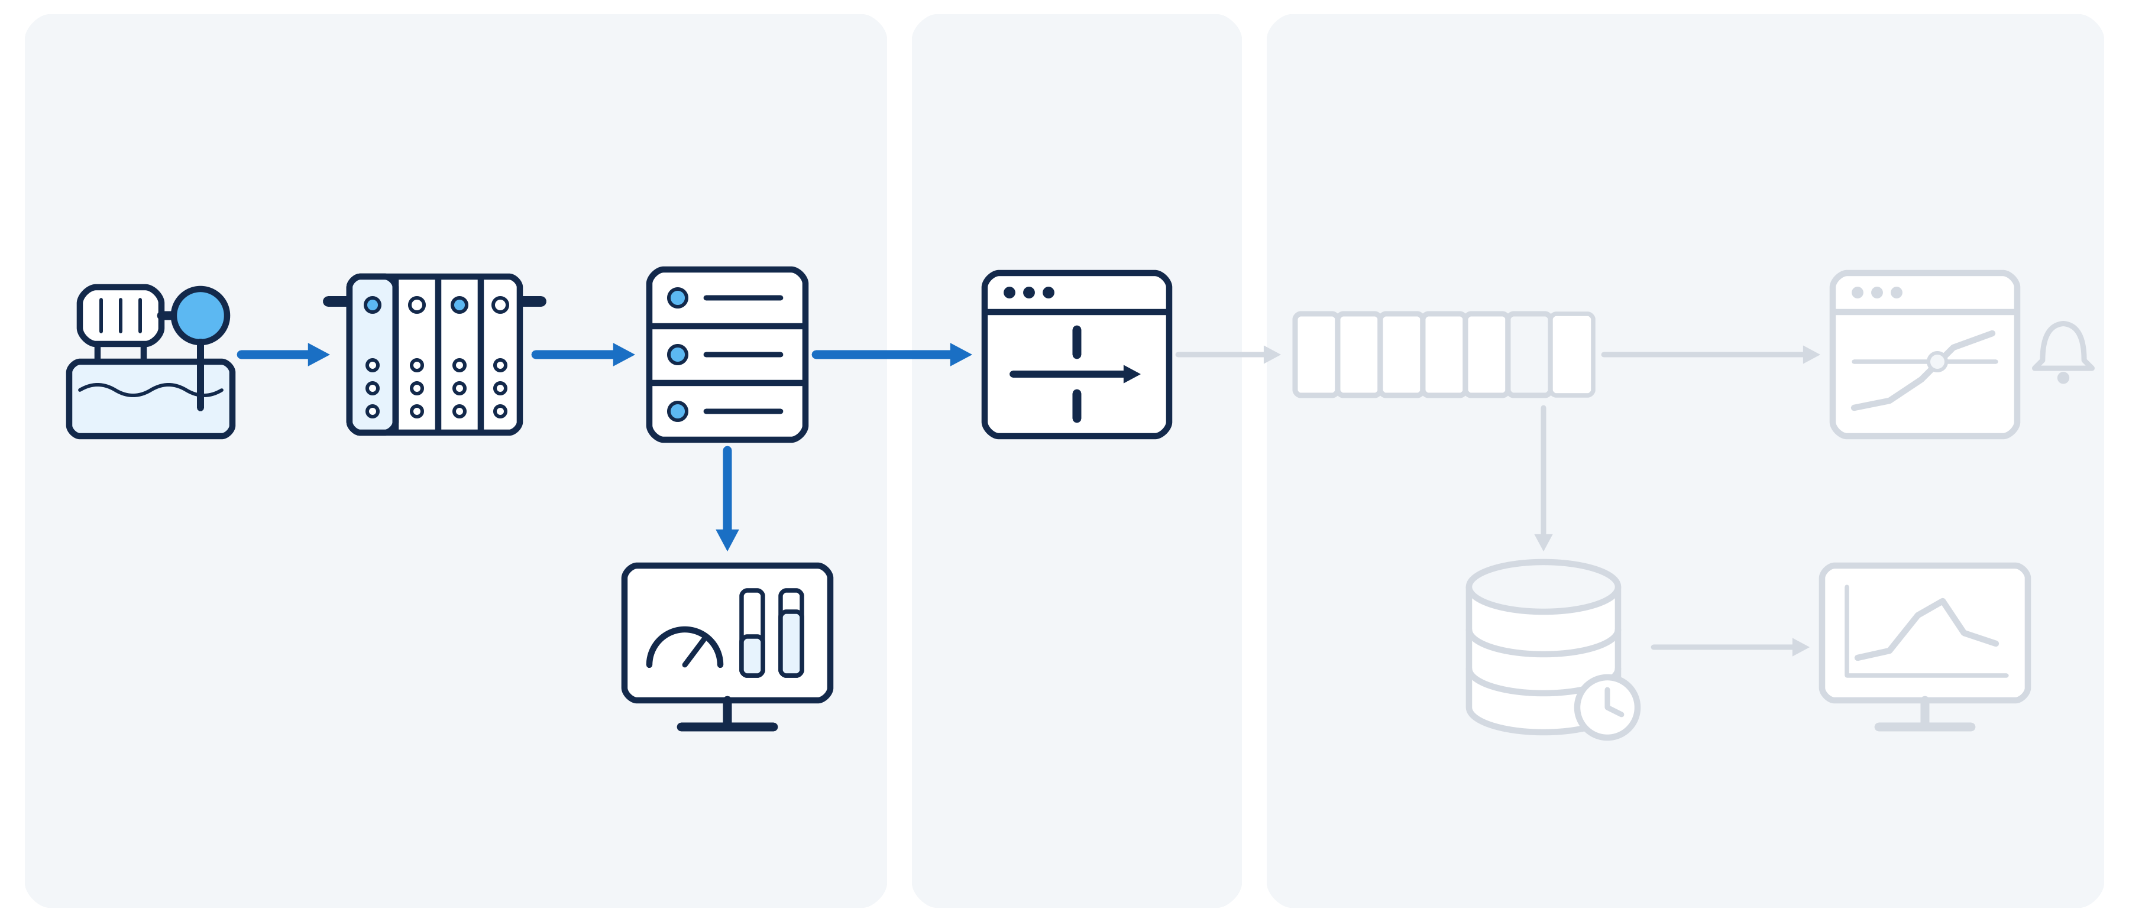
MQTT: 브로커를 거쳐 값을 전달하는 발행 · 구독 방식
MQTT(Message Queuing Telemetry Transport)는 브로커를 사이에 두고 메시지를 주고받는 통신 방식이다.
발행자
Publisher
PLC 쪽에서 값을
토픽에 보낸다
브로커 EMQX
Broker · 토픽을 보고
구독자에게 전달한다
HYD-01
유온 TS1을 잰다
plant/hyd01/tag/TS1
토픽(Topic): 메시지에 붙는 주소
설비 hyd01 · 태그 TS1의 값
구독자
Subscriber
수집 서비스
구독자
Subscriber
운전 화면
5
Notes:
PLC 쪽에서 나온 유온 값을 받아야 할 곳은 운전 화면과 수집 서비스 두 군데이고 앞으로 더 늘 수 있습니다. 보내는 쪽이 받는 쪽을 하나하나 알고 직접 연결하면 받는 쪽이 늘 때마다 설비 쪽 프로그램을 고쳐야 합니다. MQTT는 가운데에 브로커라는 중개 서버를 두어 이 문제를 풉니다. 보내는 쪽인 발행자는 토픽이라는 주소를 붙여 브로커에 보내기만 하고, 받는 쪽인 구독자는 원하는 토픽을 브로커에 등록해 두면 됩니다. 우리 시스템의 브로커는 EMQX라는 제품이고, HYD-01의 유온은 plant/hyd01/tag/TS1 토픽으로 1초에 한 번 올라옵니다. 토픽은 빗금으로 계층을 나눈 문자열이라서 설비와 태그가 바뀌면 hyd02나 CE처럼 해당 자리만 달라집니다. 그림에서 흐린 부분은 아직 다루지 않은 구간입니다. 전달 보증 수준 같은 세부 옵션은 여기서 다루지 않습니다. 비유 제안: 우체국의 사서함. 닮은 점은 보내는 사람이 받는 사람의 위치를 몰라도 사서함 번호만 알면 된다는 것이고, 다른 점은 MQTT 브로커가 우편물을 보관해 두지 않고 그 순간 구독 중인 쪽에 바로 넘긴다는 것입니다.

Slide 6
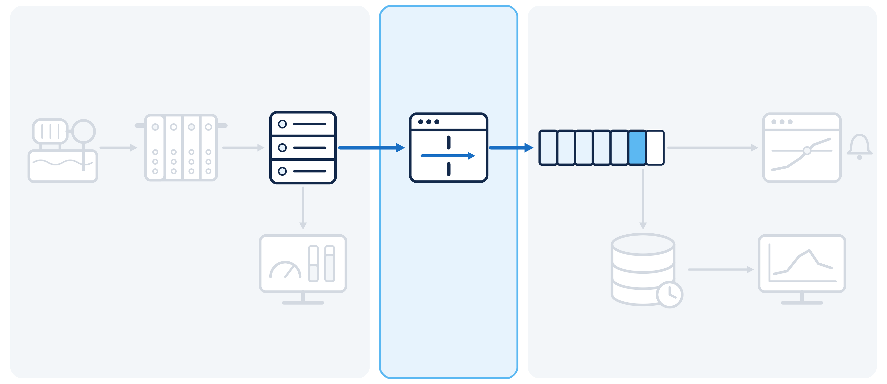
보안 영역 OT · DMZ · IT와 수집 서비스 connect-ingest
OT와 IT는 직접 이어져 있지 않고, 계측값은 DMZ의 connect-ingest가 받아 IT로 옮긴다.
OT
Operational Technology
설비를 감시 · 제어하는 영역
DMZ
Demilitarized Zone
두 영역 사이의 구역
IT
Information Technology
기록 · 분석 · 판단 영역
이벤트 로그
받은 순서대로
쌓아 두는 기록
EMQX
connect-ingest
EMQX를 구독해
받은 메시지를
IT로 옮겨 적는다
OT로는 쓰지 않는다
6
Notes:
값이 브로커까지 왔지만 분석하고 저장하는 서버들은 브로커에 직접 붙지 않습니다. 설비를 직접 다루는 영역을 OT, 기록과 분석을 맡는 영역을 IT라고 부르며, IT 쪽은 사무망이나 인터넷과 닿을 수 있어서 OT와 직접 이으면 침해가 설비 사고로 번질 수 있습니다. 그래서 두 영역 사이에 DMZ라는 구역을 두고 정해진 서비스만 양쪽에 걸치게 합니다. 우리 시스템에서 계측값을 넘기는 서비스는 connect-ingest이며, EMQX를 구독해 받은 메시지를 IT의 이벤트 로그에 옮겨 적기만 하고 OT 쪽으로는 아무것도 쓰지 않습니다. 실제 공장은 이 경계를 방화벽 장비로 만들지만, 이 교육용 구성은 네트워크 두 개와 양쪽에 붙을 수 있는 서비스를 제한하는 배포 규칙으로 같은 구조를 만든다는 점을 사실대로 알려 줍니다. IT에서 OT로 내려가는 명령의 길은 따로 있으며 뒤에서 다룹니다. 비유 제안: 건물의 안내 데스크. 닮은 점은 외부인이 사무실로 곧장 들어가지 못하고 정해진 창구를 거친다는 것이고, 다른 점은 connect-ingest가 사람을 들여보내는 것이 아니라 값을 한 방향으로 베껴 적는 프로그램이라는 것입니다.

Slide 7
같은 값의 두 형식: MQTT 메시지와 Redpanda 레코드
connect-ingest는 토픽 경로에 있던 설비와 태그 이름을 본문에 넣어 Redpanda에 기록한다.
# OT · EMQX가 전달한 MQTT 메시지
topic plant/hyd01/tag/TS1
payload {"t": "2026-10-10T02:13:08.508Z",
"v": 55.71, "q": "good"}
# IT · Redpanda에 쌓인 레코드
topic plant.tag
key hyd01
value {"asset": "HYD-01", "name": "TS1",
"t": "2026-10-10T02:13:08.508Z",
"v": 55.71, "q": "good"}
t · v · q
본문(payload)에 든 잰 시각, 값, 품질이다. 55.71은 경보가 난 순간의 유온이다.
Redpanda
Kafka API와 호환되는 이벤트 스트리밍 플랫폼이다. 받은 레코드를 순서대로 디스크에 보관한다.
plant.tag
태그 값이 쌓이는 Redpanda의 토픽이다. 키 hyd01은 설비별 레코드 순서를 지킨다.
옮겨 적는 이유
EMQX는 태그 메시지를 전달한 뒤 보관하지 않는다. Redpanda에 쌓인 레코드는 여러 서비스가 각자 다시 읽는다.
7
Notes:
앞 장의 이벤트 로그가 Redpanda라는 제품입니다. 위쪽이 EMQX가 전달한 MQTT 메시지이고 아래쪽이 connect-ingest가 Redpanda에 옮겨 적은 레코드입니다. MQTT에서는 설비와 태그가 토픽 경로에 들어 있고 본문에는 시각과 값과 품질만 있는데, Redpanda에서는 태그 값이 모두 plant.tag라는 한 토픽에 쌓이므로 설비와 태그 이름이 본문 안으로 들어갑니다. 왜 한 번 더 옮기느냐가 중요합니다. EMQX는 받은 태그 메시지를 그 순간의 구독자에게 넘기고 나면 갖고 있지 않으므로, 나중에 붙은 서비스나 잠깐 멈췄던 서비스는 지나간 값을 받을 수 없습니다. Redpanda는 레코드를 순서대로 디스크에 보관하므로 저장 서비스와 감지기가 같은 값을 각자의 속도로 읽고 필요하면 앞에서부터 다시 읽을 수 있습니다. Redpanda는 Apache Kafka와 같은 방식으로 접속하는 별도 제품이며 우리 시스템이 Kafka 자체를 쓰는 것은 아니라는 점을 구분합니다. 값 55.71은 뒤에서 볼 경보가 난 바로 그 순간의 유온입니다. 비유 제안: 방송과 녹화본. 닮은 점은 MQTT가 그 순간 듣고 있는 쪽에만 전달되고 Redpanda는 나중에 다시 볼 수 있게 남긴다는 것이고, 다른 점은 Redpanda의 기록도 보존 기간이 지나면 지워진다는 것입니다.

Slide 8
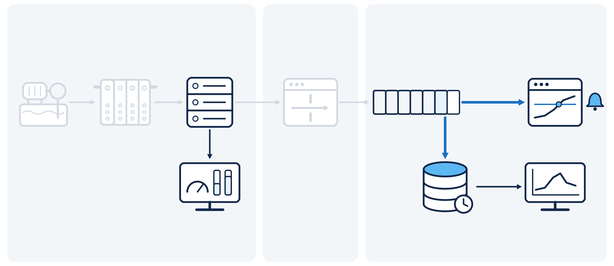
TimescaleDB와 detector: 값의 저장과 이상 감지
Redpanda에 쌓인 값은 TimescaleDB에 저장되고, detector는 같은 값을 읽어 이상을 감지한다.
detector
감지기 · 조건이 일정 시간
이어지면 경보를 낸다
조건: 유온 55 ℃ 초과, 냉각 효율
70 % 미만, 유온 상승 중
EMQX
Redpanda
운전 화면
TimescaleDB
시계열 데이터베이스 · 표 tag_1s
한 행: 시각 · HYD-01 · TS1 · 55.71
분석 화면
8
Notes:
Redpanda에 쌓인 유온 값을 읽어 가는 곳이 둘입니다. 하나는 저장입니다. TimescaleDB는 시각과 함께 계속 추가되는 값을 다루도록 만든 시계열 데이터베이스이고, 유온 한 건은 tag_1s라는 표에 시각, 설비, 태그 이름, 값의 한 행으로 들어갑니다. Redpanda에서 표로 옮겨 적는 일은 connect-sink라는 적재 서비스가 맡습니다. 다른 하나는 감지입니다. detector는 값이 들어올 때마다 조건을 계산하는 감지기이며, 유온이 55 ℃를 넘고 냉각 효율이 70 % 아래이며 유온이 오르는 중이라는 세 조건이 일정 시간 이어지면 쿨러 성능 저하 경보를 냅니다. 유온 하나의 기준선이 아니라 두 값과 추세를 함께 본다는 점, 그리고 잠깐 튄 값에는 울리지 않도록 유지 시간을 둔다는 점을 강조합니다. 실제 조건식은 TS1 > 55 and CE < 70 and slope(TS1) > 0이고 slope는 최근 구간의 기울기입니다. detector가 하는 일은 여기까지이며 왜 그런 값이 되었는지는 판단하지 않습니다. 비유 제안: 건강검진 기록과 이상 수치 알림. 닮은 점은 기록은 쌓이고 알림은 기준을 벗어날 때만 온다는 것이고, 다른 점은 detector가 하루 뒤가 아니라 값이 들어오는 즉시 계산한다는 것입니다.

Slide 9
FUXA와 Grafana: 실시간 운전 화면과 이력 분석 화면
FUXA는 EMQX에서 받은 지금의 값을, Grafana는 TimescaleDB에 쌓인 이력을 보여 준다.
FUXA
Grafana
• 오픈소스 웹 SCADA(Supervisory Control and Data Acquisition) · HMI 도구이다
• OT에서 EMQX를 직접 구독해 지금의 값을 보인다
• 운전원이 화면에서 팬 속도와 펌프 부하를 바꾼다
• IT 쪽 서버가 멈춰도 계속 동작한다
• 예: HYD-01의 유온 막대와 60 ℃ 초과 알람
• 저장된 데이터를 그래프로 보여 주는 대시보드이다
• IT에서 TimescaleDB를 조회해 이력과 추세를 보인다
• 읽기 전용이며 설비를 조작하지 않는다
• 경보를 판정하지 않고 detector의 경보를 표시한다
• 예: 유온 TS1 추세선 위에 표시된 경보와 조치 시점
vs
운전 · 지금의 값과 조작
분석 · 이력과 추세
9
Notes:
같은 유온을 사람이 보는 화면이 둘이고 값을 가져오는 곳이 서로 다릅니다. FUXA는 OT 안에서 EMQX를 직접 구독하므로 저장소를 거치지 않은 지금의 값을 보여 주고, IT 쪽 서버가 모두 멈춰도 그대로 동작합니다. SCADA는 감시와 데이터 취득뿐 아니라 운전원의 감시 제어까지 포함하는 말이므로 FUXA에서는 팬 속도와 부하를 직접 바꿀 수 있고, 유온이 60 ℃를 넘으면 자체 알람도 띄웁니다. HMI는 그 가운데 사람이 보고 조작하는 화면 부분을 가리키는 Human-Machine Interface의 약어입니다. Grafana는 TimescaleDB에 쌓인 값을 조회하므로 몇 분 전, 몇 시간 전의 추세를 볼 수 있지만 설비를 건드리지는 못합니다. 지금 무슨 값인지는 FUXA에서, 언제부터 어떻게 변해 왔는지는 Grafana에서 본다고 정리합니다. 두 화면 모두 값과 경보를 보여 줄 뿐 그 원인을 말해 주지는 않으며, 이것이 다음 단원의 출발점입니다. 비유 제안: 자동차 계기판과 주행 기록. 닮은 점은 하나는 지금을, 하나는 지나온 이력을 보여 준다는 것이고, 다른 점은 FUXA에서는 보기만 하는 것이 아니라 설정값을 바꾸는 조작까지 한다는 것입니다.

Slide 10
경남대학교 피지컬AI 사관학교
04
온톨로지는 왜 필요한가
이론
경보 이후의 판단에 필요한 정보와 그 정보를 잇는 방법

Slide 11

경보 발생에서 조치 승인까지의 108초
경보는 조건을 벗어났다는 사실만 알리므로, 조치를 정하려면 원인을 먼저 가려야 한다.
1
경보 발생 11:13:08
유온 55.71 ℃, 냉각 효율 46.2 %.
detector의 경보 조건이 성립했다.
2
108초의 내용
원인 후보를 가리고 조치안을 비교한 시간이다. 그동안 유온은 61.8 ℃까지 올랐다.
3
조치 승인 11:14:56
운전원이 '팬 최대 운전'을 승인했고 팬 속도 100 % 명령이 내려갔다.
4
경보 해제 11:15:52
유온은 내려갔으나 냉각 효율은
55 %로, 기준 70 %에 못 미친다.
11
Notes:
이 그래프는 HYD-01에서 실제로 일어난 쿨러 열화 한 건을 TimescaleDB에 쌓인 값으로 그린 것입니다. 위는 유온 TS1, 아래는 냉각 효율 CE이고 가로축은 실제 시각입니다. 쿨러가 나빠지기 시작하자 CE가 84 %에서 46.2 %로 떨어지고 유온이 오르기 시작해 11시 13분 8초에 경보가 났습니다. 그런데 팬을 최대로 올리는 조치는 108초 뒤인 11시 14분 56초에야 승인되었고 그동안 유온은 61.8 ℃까지 올랐습니다. 인터록 65 ℃까지 남은 여유가 3 ℃ 남짓이었습니다. 경보가 났는데 왜 바로 조치하지 못했는지를 학생에게 먼저 묻고 답을 모읍니다. 답은 경보가 유온과 냉각 효율이 조건을 벗어났다는 사실만 알릴 뿐 무엇 때문인지, 무엇을 해야 하는지는 알려 주지 않기 때문입니다. 108초 가운데 약 94초가 원인을 가리고 조치안을 비교하는 데 쓰였습니다. 마지막으로 경보가 해제된 뒤에도 CE가 55 %에 머무는 점을 짚습니다. 유온은 내려갔지만 쿨러 자체는 낫지 않았다는 뜻이고, 그래서 원인을 아는 일이 조치 뒤에도 필요합니다. 이 설비는 시간을 20배로 빠르게 돌리므로 실제 108초는 설비 시간으로 약 36분에 해당합니다. 비유 제안: 체온계의 고열 표시. 닮은 점은 열이 난다는 사실은 바로 알지만 어떤 병인지는 진찰해야 안다는 것이고, 다른 점은 이 사건에서는 해열에 해당하는 응급 조치 하나를 고르는 데에도 원인 판단이 먼저 필요했다는 것입니다.

Slide 12

같은 경보에 대한 세 가지 원인 후보와 판별 증거
같은 유온 상승 경보에 원인 후보가 셋이며, 후보를 가르는 증거는 유온이 아닌 다른 센서 값이다.
CE 냉각 효율
46.2 %
쿨러 핀 오염
판별: CE 평균 70 % 미만이고 VS1 평균 0.9 mm/s 미만
잰 값 46.2 % · 0.575 mm/s → 조건에 맞는다
VS1 팬 진동
0.575 mm/s
팬 구동 불량
판별: VS1 평균 0.9 mm/s 이상
잰 값 0.575 mm/s → 해당하지 않는다
유온 상승
경보가 알려 주는 증상
(냉각 효율 저하 동반)
TS4 캐비닛 온도
28 ℃
주변 온도 상승
판별: TS4 평균 35 ℃ 이상
잰 값 28 ℃ → 해당하지 않는다
12
Notes:
108초 동안 한 일의 첫 번째가 원인 가리기입니다. 유온이 오르고 냉각 효율이 떨어졌다는 같은 증상에 대해 설비 매뉴얼은 원인 후보를 셋 듭니다. 쿨러 핀에 먼지나 유막이 끼어 막힌 경우, 팬이 제대로 돌지 못하는 경우, 설비 주변의 공기 자체가 더운 경우입니다. 유온 그래프만 보아서는 세 경우를 구분할 수 없고, 가르는 데 쓰이는 값은 유온이 아닌 다른 센서에서 나옵니다. 팬 진동 VS1이 0.9 mm/s 이상이면 팬 쪽을 의심하고, 캐비닛 온도 TS4가 35 ℃ 이상이면 주변 온도를 의심하며, 둘 다 아니고 냉각 효율이 70 % 아래이면 핀 오염으로 봅니다. 이 사건에서 잰 값은 팬 진동 0.575, 캐비닛 온도 28, 냉각 효율 46.2였으므로 핀 오염만 조건에 맞았습니다. 원인에 따라 근본 조치도 핀 세척, 팬 벨트 점검, 캐비닛 환기 보강으로 달라집니다. 원인을 잘못 짚으면 조치가 해가 될 수도 있어서, 예를 들어 팬 베어링이 닳은 상태에서 팬을 최대로 올리면 진동 인터록에 걸려 설비가 섭니다. 이 수치들은 이 교육용 설비 모델의 기준이며 실제 설비의 일반 값은 아닙니다. 비유 제안: 같은 발열에 대한 감별 진단. 닮은 점은 증상 하나에 후보가 여럿이고 서로 다른 검사 수치로 가른다는 것이고, 다른 점은 여기서는 후보와 판별 기준이 매뉴얼에 이미 정해져 있어 그대로 대조한다는 것입니다.

Slide 13
원인 판단에 쓰이는 정보와 그 정보가 있는 곳
원인을 가리고 조치를 정하는 데 필요한 정보는 서로 다른 시스템과 문서에 흩어져 있다.
필요한 정보
있는 곳
이 사건에서의 내용
지금의 센서 값
TimescaleDB의 표 tag_1s
CE 46.2 % · TS4 28 ℃
설비의 운전 상태
PLC의 상태 메시지 (토픽 plant/hyd01/status)
원격 자동 · 팬 60 %
원인 후보와 판별 기준
설비 매뉴얼 HM-8.4
후보 셋과 판별 기준값
조치 방법
설비 매뉴얼 HM-8.5
팬 최대 운전
생산 일정의 제약
MES(Manufacturing Execution System)
납기까지 5.98시간
13
Notes:
앞 장의 판별에 쓰인 정보가 어디에 있었는지를 모아 봅니다. 센서 값은 TimescaleDB에, 설비가 지금 자동 운전 중인지와 팬이 몇 퍼센트로 도는지는 PLC가 내는 상태 메시지에, 원인 후보와 판별 기준은 설비 매뉴얼의 한 절에, 조치 방법은 매뉴얼의 다른 절에 있습니다. 여기에 설비 바깥의 정보가 더해집니다. MES는 생산 계획과 실적을 관리하는 제조 실행 시스템이고, 이 사건 당시 긴급 오더의 납기가 약 6시간 남아 있어 설비를 세우는 조치는 고르기 어려웠습니다. 정보 하나하나는 모두 어딘가에 있습니다. 없는 것은 이 정보들을 서로 잇는 연결입니다. 이 경보에는 어느 매뉴얼 절이 해당하고, 그 절의 기준은 어느 태그의 값과 비교해야 하며, 그 원인이면 어떤 조치가 맞는지를 알려 주는 연결은 어느 시스템에도 들어 있지 않습니다. 데이터베이스는 값을 묻는 질문에는 답하지만 어떤 값을 물어야 하는지는 알려 주지 않습니다. 비유 제안: 진료에 필요한 검사 결과지, 진료 지침서, 환자의 일정표. 닮은 점은 각각 다른 곳에 보관되어 있고 한 사람이 모아야 판단이 된다는 것이고, 다른 점은 공장에서는 그 보관처가 서로 다른 소프트웨어 시스템이라 형식과 조회 방법까지 다르다는 것입니다.

Slide 14
숙련자가 증상에서 조치까지를 잇는 순서
숙련자가 머릿속에서 잇는 이 연결은 컴퓨터가 읽을 수 있는 형태로 남아 있지 않다.
증상 확인
경보와 화면에서
유온이 오르고
냉각 효율이
떨어진 것을 본다
고장 유형 짐작
이 증상이면
쿨러가 식히는
능력을 잃은
것이라고 본다
원인 후보
경험과 매뉴얼에서
핀 오염,
팬 구동 불량,
주변 온도를 꼽는다
증거 대조
후보마다 어느
센서를 볼지 알고
값을 찾아
기준과 비교한다
조치 선택
원인에 맞는
조치를 고르고
생산 일정과
함께 따진다
14
Notes:
흩어진 정보를 지금까지 이어 온 것은 사람입니다. 숙련된 운전원이나 정비 담당자는 경보를 보면 증상을 읽고, 그 증상이 어떤 고장을 가리키는지 떠올리고, 그 고장의 원인 후보를 꼽고, 후보마다 어느 센서를 봐야 하는지 알아서 값을 찾아 대조한 다음, 원인에 맞는 조치를 생산 일정과 함께 따져 고릅니다. 다섯 단계 사이의 화살표 하나하나가 그 사람의 머릿속에 든 지식입니다. 이 방식에는 한계가 셋 있습니다. 사람마다 잇는 방식과 속도가 달라 결과가 달라질 수 있고, 그 사람이 자리에 없으면 판단이 멈추며, 무엇보다 이 연결이 어디에도 적혀 있지 않아서 컴퓨터나 AI가 같은 길을 따라갈 수 없습니다. 매뉴얼에 문장으로 적혀 있기는 하지만 문장은 사람이 읽고 해석해야 하고, 프로그램 코드에 규칙으로 박아 넣으면 설비나 매뉴얼이 바뀔 때마다 코드를 고쳐야 합니다. 그래서 화살표에 해당하는 지식을 사람과 컴퓨터가 함께 읽을 수 있는 형태로 따로 적어 둘 필요가 생깁니다. 비유 제안: 길을 잘 아는 택시 기사와 지도. 닮은 점은 기사의 머릿속 길은 다른 사람이 쓸 수 없지만 지도로 옮기면 누구나 따라갈 수 있다는 것이고, 다른 점은 여기서 옮겨 적을 것이 길이 아니라 증상, 고장, 원인, 조치 사이의 관계라는 것입니다.

Slide 15
온톨로지: 컴퓨터가 따라갈 수 있게 적은 대상과 관계
온톨로지는 한 분야의 대상과 그 사이의 관계를 컴퓨터가 읽을 수 있게 명시적으로 정의한 것이다.
온톨로지
Ontology
한 분야에 어떤 대상이 있고 서로 어떻게 이어지는지를 정해진 형식으로 적은 지식이다.
증상 · 고장 유형 · 원인 · 조치와 그 사이의 관계를 적어 두면 컴퓨터가 그 연결을 따라간다.
지식 그래프
Knowledge Graph
대상을 노드(Node)로, 대상 사이의 연결을 방향 있는 관계(Relationship)로 저장한다.
온톨로지가 정한 틀에 실제 대상을 채워 넣은 결과이다.
Neo4j
그래프 데이터베이스
노드와 관계를 그대로 저장하고 조회하는 그래프 데이터베이스이다.
HYD에서는 Neo4j가 설비 · 센서 · 증상 · 원인 · 조치의 지식 그래프를 보관한다.
15
Notes:
앞 장에서 사람의 머릿속에만 있던 화살표를 적어 둔 것에 붙는 이름이 온톨로지입니다. 온톨로지는 한 분야에 어떤 종류의 대상이 있고 그 대상들이 어떤 관계로 이어지는지를 컴퓨터가 읽을 수 있는 정해진 형식으로 정의한 것입니다. 우리 사건으로 말하면 증상, 고장 유형, 원인, 조치라는 종류가 있고, 증상은 고장 유형을 가리키며 원인은 고장 유형을 일으킨다는 관계가 있다고 정해 두는 것입니다. 이 틀에 유온 상승, 쿨러 냉각 성능 상실, 쿨러 핀 오염 같은 실제 대상을 채워 넣어 저장한 것이 지식 그래프입니다. 대상 하나가 노드이고 대상 사이의 연결이 관계이며, 관계에는 이름과 방향이 있습니다. HYD에서는 Neo4j라는 그래프 데이터베이스가 이 지식 그래프를 보관하고, 원인을 가리는 프로그램은 여기에 적힌 관계를 따라가며 후보와 판별 기준을 찾습니다. 지식 그래프에는 센서의 실시간 값이 들어 있지 않고 어떤 값을 어디서 읽어 무엇과 비교할지가 들어 있다는 점도 함께 말해 둡니다. 틀을 설계하는 방법은 다음 시간의 범위입니다. 비유 제안: 지하철 노선도. 닮은 점은 역과 역을 잇는 선만 따라가면 처음 가는 사람도 경로를 찾는다는 것이고, 다른 점은 지식 그래프의 선에는 가리킨다, 일으킨다 같은 뜻과 방향이 붙어 있어 선마다 의미가 다르다는 것입니다.

Slide 16

HYD 지식 그래프의 실제 관계: 증상 · 고장 유형 · 원인 · 조치
증상과 원인은 직접 이어지지 않고 고장 유형에서 만나며, 조치도 고장 유형에 연결된다.
FailureMode · 고장 유형
쿨러 냉각 성능 상실
INDICATES
증상이 고장 유형을
가리킨다
CAUSES
원인이 고장 유형을
일으킨다
Symptom · 증상
유온 상승 · 냉각 효율 저하
MITIGATED_BY
고장 유형을
이 조치로 완화한다
Cause · 원인
쿨러 핀 오염
읽는 법
화살표가 나가는 쪽이 주어,
관계 이름이 서술어,
들어가는 쪽이 목적어이다
글로 적은 형태
(Symptom)-[:INDICATES]->(FailureMode)
<-[:CAUSES]-(Cause)
Skill · 조치 방법
팬 최대 운전
16
Notes:
Neo4j에 실제로 들어 있는 관계 가운데 우리 사건에 해당하는 부분입니다. 동그라미 하나가 노드이고, 영어 이름은 그 노드의 종류이며 아래 한글이 실제 대상입니다. 화살표는 관계이고 화살표가 나가는 쪽을 주어, 관계 이름을 서술어, 들어가는 쪽을 목적어로 읽습니다. 왼쪽부터 읽으면 증상인 유온 상승과 냉각 효율 저하는 고장 유형인 쿨러 냉각 성능 상실을 가리킨다가 되고, 오른쪽에서 읽으면 원인인 쿨러 핀 오염은 쿨러 냉각 성능 상실을 일으킨다가 됩니다. 두 화살표가 모두 가운데로 들어온다는 점이 중요합니다. 이 그래프에는 증상에서 원인으로 곧장 가는 선이 없고 고장 유형을 사이에 두고 만나므로, 같은 고장 유형에 원인이 여러 개 붙을 수 있고 앞에서 본 세 후보가 바로 이 자리에 붙습니다. 조치도 원인이 아니라 고장 유형에 붙어 있어서 팬 최대 운전은 쿨러 냉각 성능 상실을 완화하는 조치로 읽습니다. 화살표의 방향은 관계 이름의 뜻에 따라 정해지므로 이름과 방향을 함께 보아야 합니다. 아래 오른쪽의 표기는 같은 내용을 글로 적은 것이고 읽는 법과 쓰는 법은 다음 시간에 다룹니다. 컴퓨터는 이 선을 따라 경보의 증상에서 고장 유형으로, 거기서 거꾸로 원인 후보로, 다시 조치로 이동합니다. 비유는 이 장에서 쓰지 않고 그림을 문장으로 읽는 연습을 합니다.

